Slide 1
Fosilní paliva – Zemní plyn

Slide 2
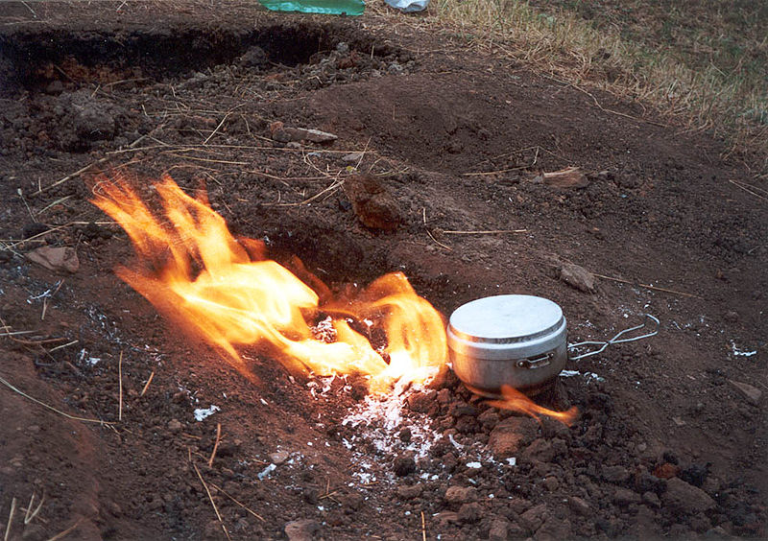
Uveďte obecnou charakteristiku zemního plynu
Zemní plyn je přírodní, vysoce hořlavý plyn, který se vyskytuje v dutinách zemské kůry, kde se uvolňoval ze vznikajícího uhlí nebo ropy.
Obr. 1.: Přírodní vývěr zemního plynu

Slide 3
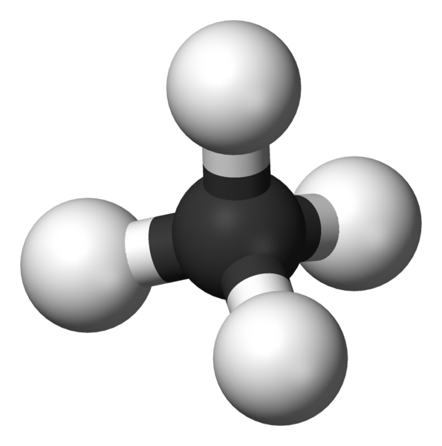
Uveďte chemické složení zemního plynu:
Zemní plyn je směsí několika plynů: methanu, ethanu, propanu a butanu.
Obr. 2.: Methan (CH₄)
Methan tvoří 70 – 90 % zemního plynu.
Kromě toho vzniká methan jako produkt rozkladu látek biologického původu (tzv. bioplyn nebo tzv. bahenní plyn) nebo jako produkt metabolismu velkých přežvýkavců.

Slide 4
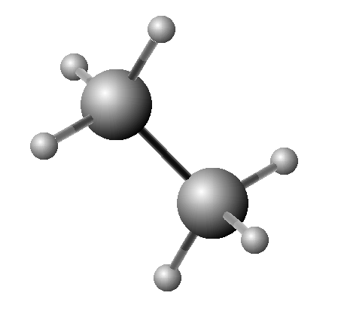
Obr. 3.: Ethan (CH₃ − CH₃ )
Ethan je to bezbarvý hořlavý plyn bez zápachu jen nepatrně těžší než vzduch. Ve směsi se vzduchem, obsahující 3 až 12,5 % ethanu, snadno exploduje.
Tvoří 1–6% zemního plynu, lze ho nalézt rozpuštěný
i v ropě.
Při vdechnutí má slabě narkotické účinky.
Používá se v chladírenství jako teplonosné médium.

Slide 5
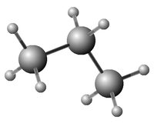
Obr. 4.: Propan (CH₃ − CH₂ − CH₃ )
Propan je bezbarvý snadno zkapalnitelný hořlavý plyn, bez zápachu, je těžší než vzduch a ve směsi se vzduchem vybuchuje.
Používá se ve směsi s butanem a dalšími uhlovodíky (označení směsi: „propanbutan“) k vytápění a vaření.

Slide 6
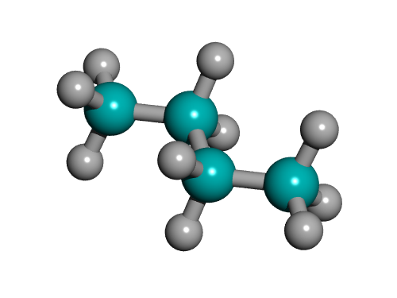
Obr. 5.: Butan (CH₃ − CH₂ − CH₂ − CH₃ )
Butan je velmi hořlavý bezbarvý snadno zkapalnitelný plyn, bez zápachu. Ve směsi s propanem (tzv. propanbutan) se používá jako palivo motorových vozidel – tzv. LPG (z angl. Liquefied petroleum gases – zkapalněný ropný plyn).
 Při inhalaci může dojít ke smrti v důsledku srdeční zástavy.

Slide 7
? Má zemní plyn nějaký charakteristický zápach ?
Nemá a proto se do něj přidávají charakteristicky zapáchající látky, tzv. ODORIZACE zemního plynu, aby byl zjistitelný čichem.
Vyjmenujte možnosti využití zemního plynu:
Využívá se především jako energetický zdroj (k vytápění, vaření , pohon spalovacích motorů.
Využívá se také v chemickém průmyslu k získávání jednotlivých plynů, na výrobu vodíku, acetylenu, sirouhlíku, sazí a dalších sloučenin.
Vysvětlete pojem neobnovitelný zdroj energie:
Jako neobnovitelné označujeme zdroje energie, které se v přírodě tvoří miliony let, ale vyčerpat je lze daleko rychleji.

